Slide 1
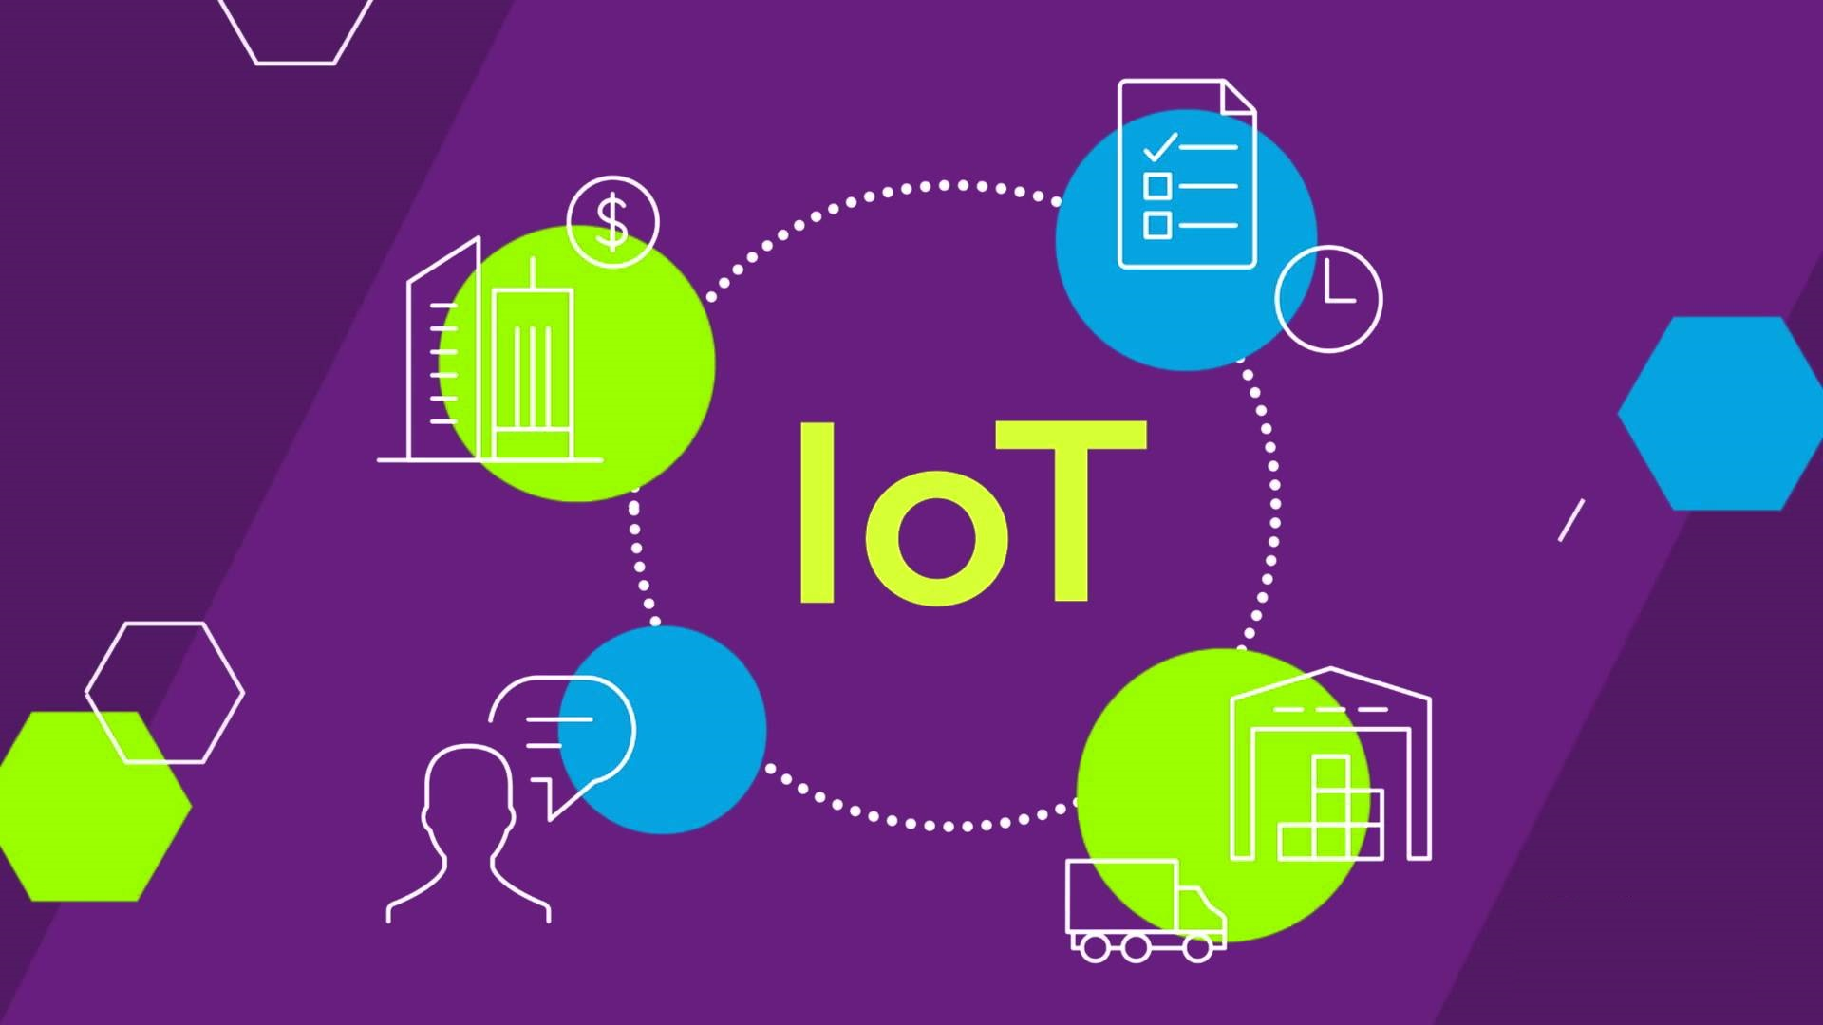
Cláudio A. Faria Toledo Redes-MT3

Slide 2
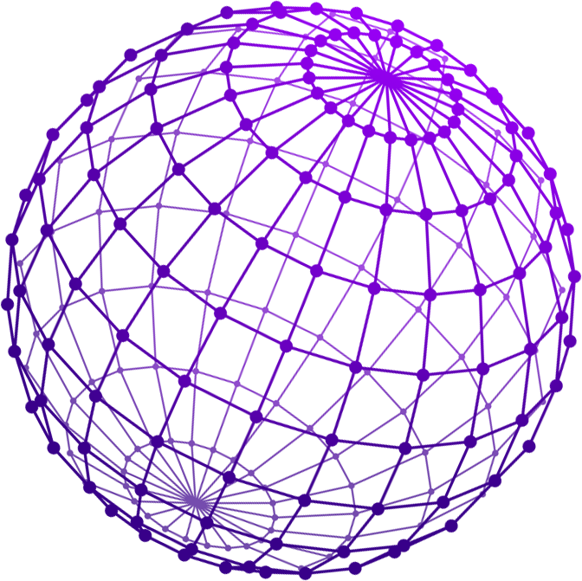

Conceito
“Internet”;
Uma rede global de computadores que fornece uma variedade de recursos de informação e comunicação, consistindo de redes interconectadas usando protocolos de comunicação padronizados;

Slide 3
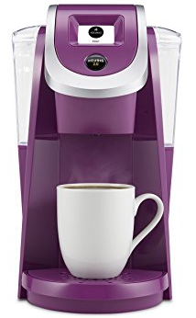
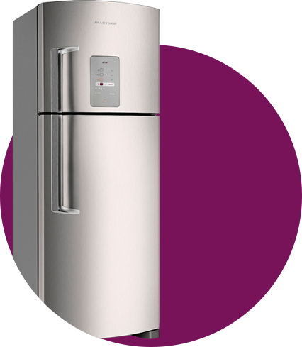

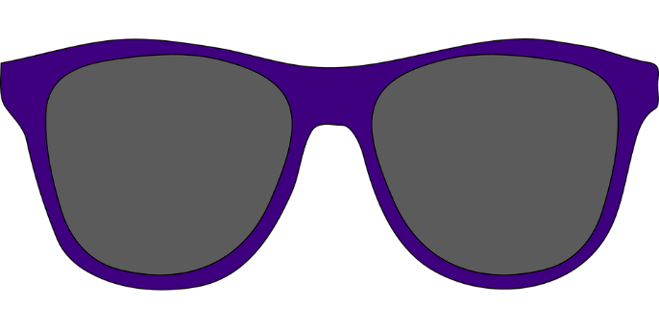
Conceito
“Things”
Máquinas de Lavar, Óculos, Cafeteiras...
TODOS dispositivos que podem veicular dados através de:
Sensores;
Input;

Slide 4
Origem do Termo
A ideia de conectar objetos é discutida desde 1991, quando a conexão TCP/IP e a Internet que conhecemos hoje começou a se popularizar. Bill Joy, cofundador da Sun Microsystems, pensou sobre a conexão de Device para Device (D2D), tipo de ligação que faz parte de um conceito maior, o de “várias webs”;
Em 1999, Kevin Ashton do MIT propôs o termo “Internet das Coisas" e dez anos depois escreveu o artigo “A Coisa da Internet das Coisas” para o RFID Journal. De acordo com o especialista, a rede oferecia, na época, 50 Pentabytes de dados acumulados em gravações, registros e reprodução de imagens.

Slide 5

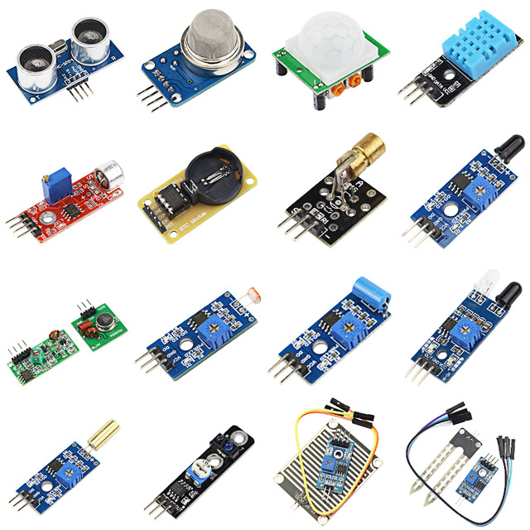
Sensores
Internet das coisas utiliza sensores e diversos dispositivos que recebem, manipulam e até processam dados, para associá-los a uma rede, pela qual vai ser acessada de “qualquer” lugar, para gerencia e manipulação remota. Estes sensores podem variam numa infinidade de opções, pois se adequam a necessidade, porém, devem estar associados a um MCU, para o processamento e veiculação dos dados gerados.
Ex: ARDUINO e Raspberry.

Slide 6
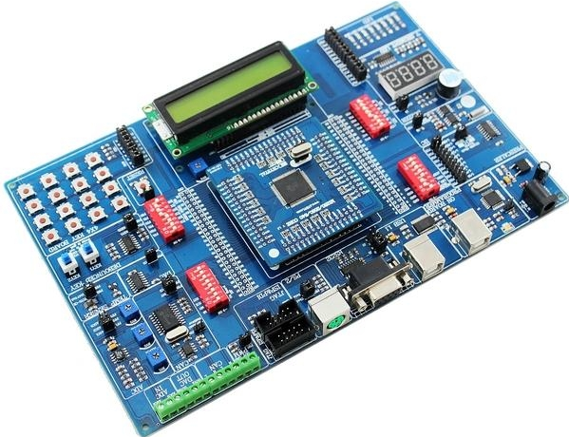
MCUs
Microcontrolador é um tipo especial de circuito integrado, pois vem com a possibilidade de ser programado para desempenhar tarefas específicas. Alguns kits de desenvolvimento possuem diversos hardwares, para se usar com o microcontrolador, com display de LED, botões, luzes, acionador de motor, sensores e uma gigantesca infinidade.

Slide 7
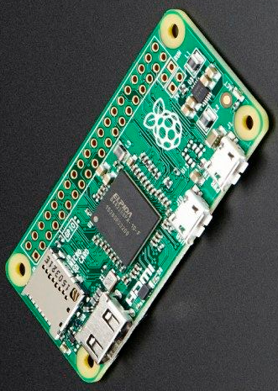
SBCs
Um computador de placa única (SBC) é um computador construído em uma única placa de circuito principal que geralmente inclui um microprocessador (ou múltiplos), RAM e interfaces de entrada e saída. Estes são os requisitos mínimos para ter um computador totalmente funcional. Computadores de placa única são usados ​​para uma variedade de coisas. Eles podem ser usados ​​para fins educacionais ou de demonstração, desenvolvimento, controladores de computador embutidos ou até mesmo como dispositivos de streaming de mídia.
Notes:
Na imagem, Raspberry pi 0

Slide 8
Protocolos
NanoIP
O NanoIP, que representa o nano Internet Protocol, é um conceito criado para oferecer serviços de rede semelhantes à Internet para dispositivos embutidos e sensores, sem a sobrecarga do TCP / IP. O NanoIP foi projetado com o mínimo de overheads, rede sem fio e endereçamento local em mente .
6LoWPAN
6LoWPAN é um acrônimo de IPv6 sobre redes de área pessoal sem fio de baixa potência. É uma camada de adaptação para IPv6 sobre links IEEE802.15.4. Este protocolo opera somente na faixa de freqüência de 2.4 GHz com taxa de transferência de 250 kbps.

Slide 9
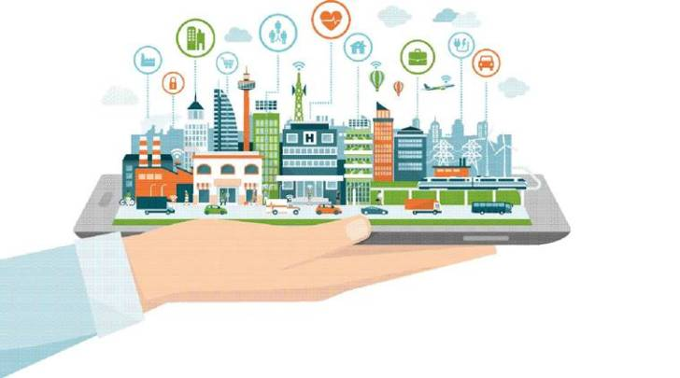
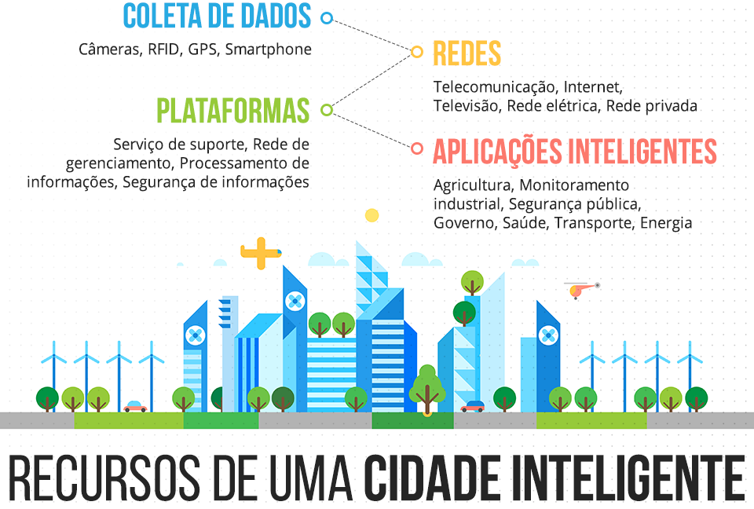
I T
IoT pode ser aplicada a coisas como redes de transporte: "cidades inteligentes", que podem nos ajudar a reduzir o desperdício e melhorar a eficiência de coisas como o uso de energia; isso nos ajuda a entender e melhorar a maneira como trabalhamos e vivemos.

Slide 10
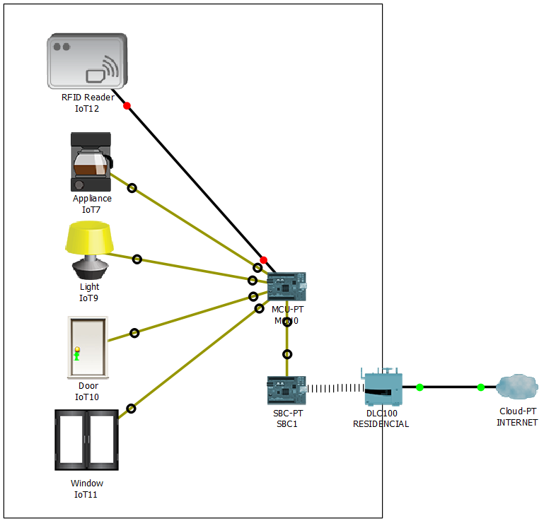
Cenário Proposto
Objetivo: Automatizar o controle da residência para responsáveis que não estão em casa durante o horário de saída de seus filhos.
Solução Utilizada:
RESIDÊNCIA: Implantar um MCU conectado as seguintes coisas: Controlador de Acesso; Cafeteira; Luzes; Porta e janelas.
Manipular estes dispositivos remotamente para o momento de saída do filho. Abrir/fechar janelas e cortinas, preparar café; Destravar a porta no horário de saída, e voltar a travar ao término deste horário, e através do controlador de acesso verificar se o indivíduo saiu ou não.

Slide 11
I T
Qualquer coisa que possa ser conectada será conectada;
“A IoT é uma rede gigante de "coisas" conectadas (que também inclui pessoas):
O relacionamento será entre pessoas-pessoas, pessoas-coisas e coisas-coisas.
“Até 2020 haverá mais de 26 bilhões de dispositivos conectados”
-Gartner

Slide 12


I T
Segurança é um grande problema que muitas vezes é levantado. Com bilhões de dispositivos conectados, o que as pessoas podem fazer para garantir que suas informações permaneçam seguras?
Outra questão que muitas empresas vão enfrentar é a quantidade massiva de dados que todos esses dispositivos irão produzir. As empresas precisam descobrir uma maneira de armazenar, rastrear, analisar e entender a grande quantidade de dados que serão gerados.

Slide 13
Considerações Finais
O IoT é um conceito que mostra potencial de crescimento e aplicação na realidade cotidiana mundial. Através da expansão da abrangência da rede, e da implementação de serviços para manipulação de tarefas, funções e atividades, das mais simples até as mais complexas, IoT se torna um conceito necessário para suprir a necessidade do controle e interação tanto com pessoas, quanto com máquinas.

